Slide 1
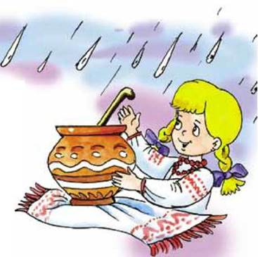
Літературне читання
Розділ 2. Читаємо і пізнаємо таємниці рідної мови
Урок 17
Дитячі заклички й лічилки.

Slide 2
Налаштування на урок
Добрий день вам, любі діти,
Хочу я вам побажати
Всі знання із апетитом
На уроці поглинати.
А щоб ці знання і вміння
Вам не стали тягарем,
Побажаю всім терпіння
І старання. Тож почнем!

Slide 3
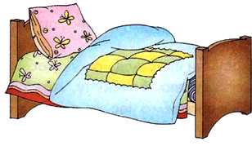
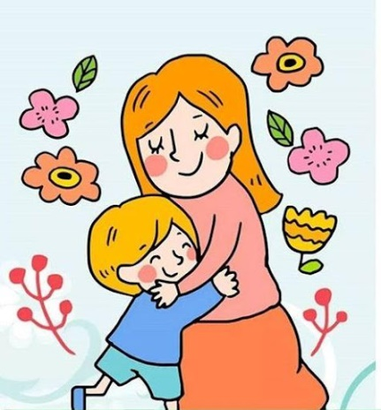
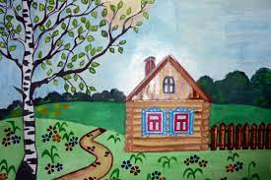
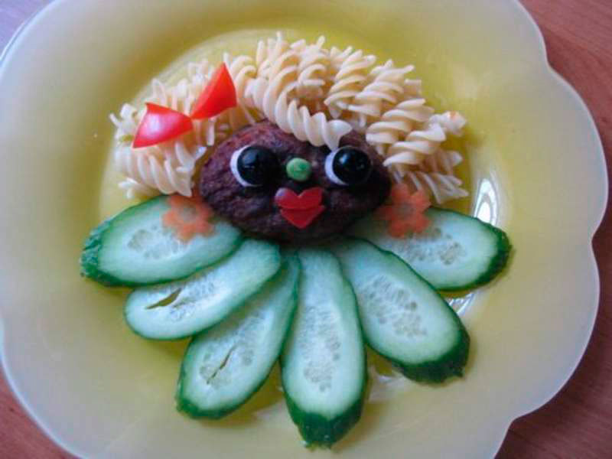
Подарунки цього дня
Щодня ти отримуєш подарунки від життя.
За який з них ти хочеш подякувати сьогодні?

Slide 4
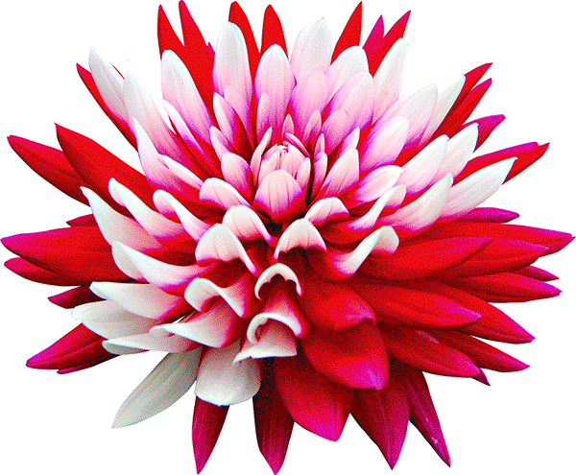
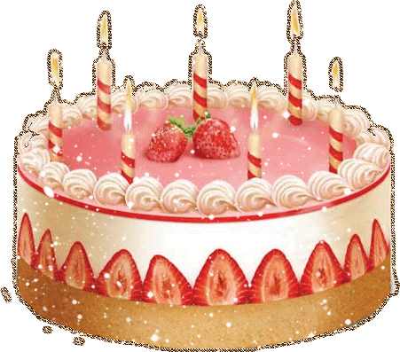
Вправи на постановку дихання та розвиток артикуляції
«Понюхай квітку»
Уяви, що перед тобою запашна квітка. Видихни і зроби глибокий вдих - неначе ти нюхаєш
запашну квітку на лузі.
«Запросимо тишу в клас»
Приклади вказівний палець до губ та скажи: «Тш-ш-ш…».
«Задми свічки»
Уяви, що перед тобою – іменинний торт. На ньому багато маленьких свічок. Зроби глибокий вдих і намагайся задути якомога більше свічок.

Slide 5
Повідомлення теми уроку
Сьогодні на уроці читання ми продовжимо ознайомлення з перлинами народної творчості. Дізнаємося про утворення слів закличка, лічилка.
Вчитимемося виразно читати заклички й лічилки, інтонувати їх.

Slide 6
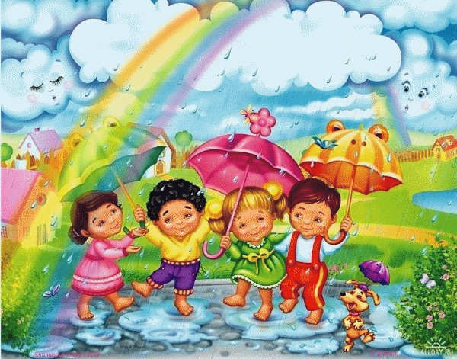
Поміркуй!
Що означає слово закличка. Як воно утворилося?
Назви слова, близькі до нього за значенням.
Закличка – заклик, запрошення, прохання.
Закли́чки (від слова закликати) — музично-поетичні твори, в основі яких — вірування в магічну силу слова.
... Заклички багато в чому змінилися від прадавніх часів, але їхня суть та сама — прохання, щоби випав дощ, вийшло сонце чи щезли хмари.
До кого діти можуть звертатися із закличками?
Підручник.
Сторінка
23

Slide 7
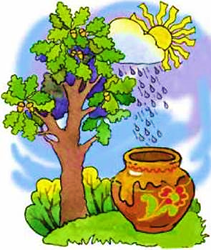
Прочитай закличку «Іди, іди, дощику»
Іди, іди, дощику,
Зварю тобі борщику
в зеленому горщику,
поставлю на дубочку
у зеленому садочку.
Вітер ізнявся,
дуб захитався.
Горщик розбився,
а дощик полився –
цебром, цебром, дійницею
над нашою пашницею!
З яким настроєм промовляють заклички?
До кого діти звертаються із закличкою?
Прочитай закличку весело, наспівно.
З більшою силою голосу прочитай виділені рядки.
Знайди рими до слів:
Борщику –
Дубочку –
Розбився –
Дійницею -
Цеброˊ – велика дерев’яна посудина.
Дійниˊця – посуд, у який доять молоко.
Підручник.
Сторінка
23

Slide 8
Перегляд мультфільму «Іди, іди, дощику!»

Slide 9
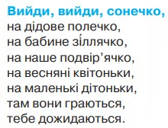
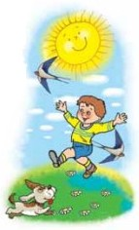
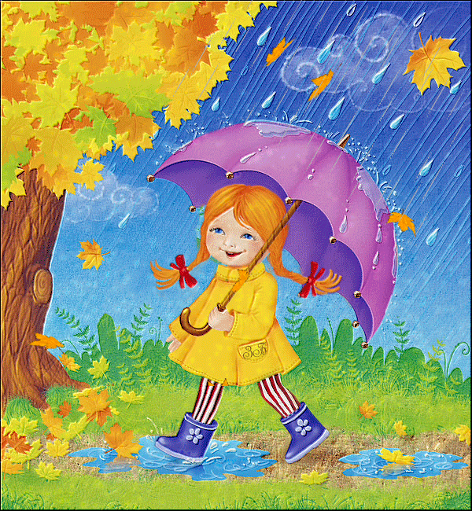
Читання заклички «Іди, іди, дощику…»
Іди, іди, дощику,
Зварю тобі борщику
Мені каша, тобі борщ,
Щоб ішов густенький дощ!
З яким настроєм промовляють заклички?
До кого діти можуть звертатися із закличками?
Прочитай закличку весело, наспівно.
З більшою силою голосу прочитай виділені рядки.
Послухай аудіо запис заклички
«Вийди, вийди, сонечко…»
Підручник.
Сторінка
24

Slide 10
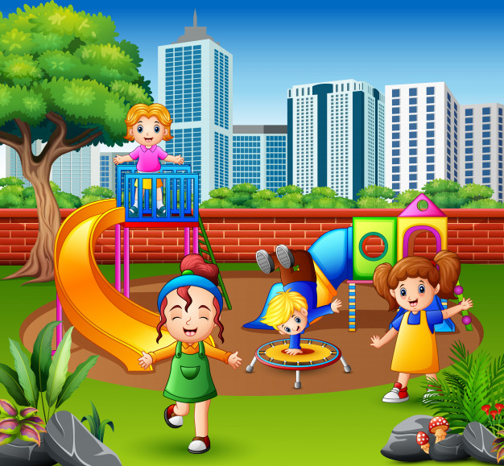
Поміркуй!
Що означає слово лічилка. Назви слова, близькі до нього за значенням.
Лічилки - невеликий віршований твір, яким визначається роль і місце у колективній грі кожного учасника.
Лічилка – лічба, рахунок.
Коли промовляють лічилки?
Лічилки допомагають під час гри визначити чергу учасників.
А промовляють їх у такому ритмі,
який допомагає рахувати.
Підручник.
Сторінка
24

Slide 11
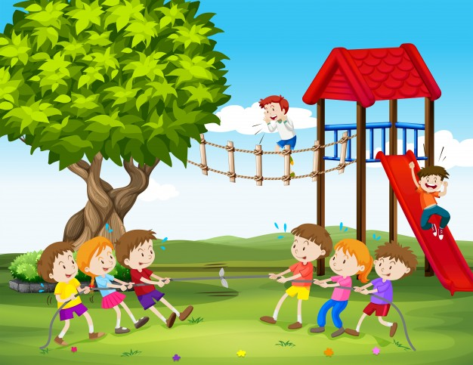
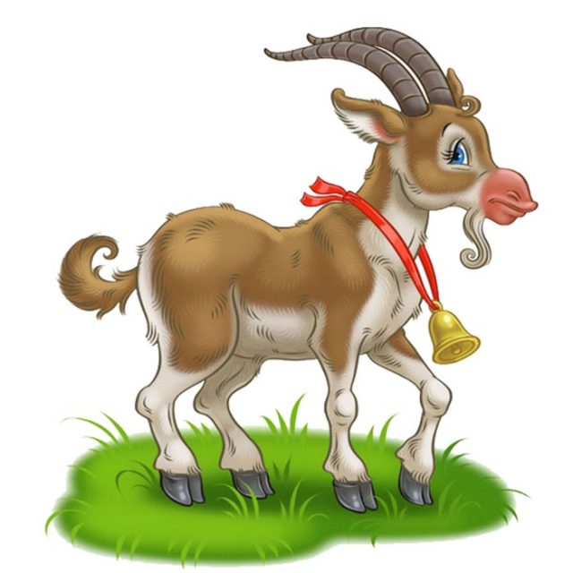
Прочитай лічилки
Читаючи лічилки, вимовляй слова спочатку повільно, потім швидко. Чи знаєш ти, як їх завершити?
Які лічилки ти знаєш?
Раз, два, три, чотири,
козі дзвоника вчепили,
коза бігає, кричить,
просить дзвоник … .
Їхав лис через ліс,
поламав п'ять коліс,
треба стать погадать, скільки йому грошей …
Покотило, покотило,
По дорозі волочило.
Сонце, місяць і зірки
На кілочку вийдеш …
відчепить
Де стоїш?
На камені.
Що п’єш?
Квас.
Ану злови…
дать
ти
Підручник.
Сторінка
24
нас

Slide 12
Пояснення домашнього завдання
Дізнайся, які заклички та лічилки знають твої рідні, друзі.
Вивчи одну закличку і одну лічилку напам'ять.

Slide 13
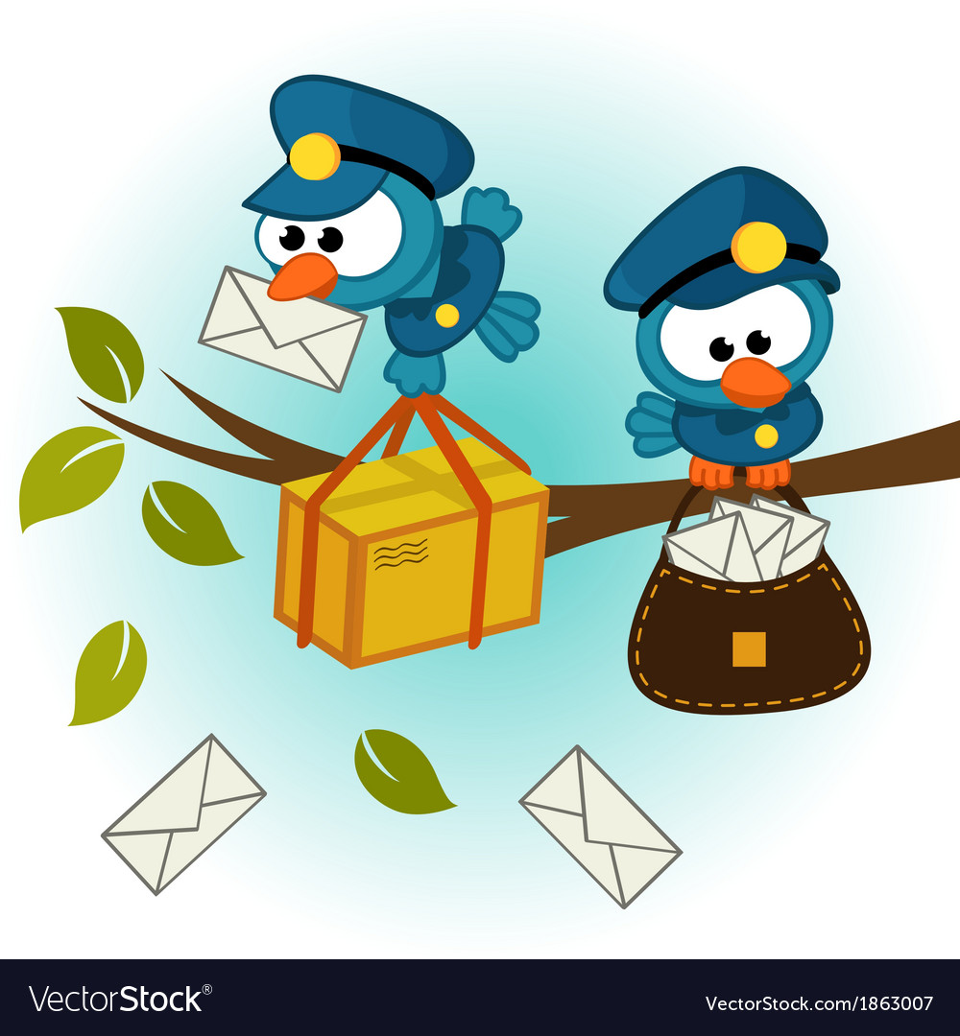
Рефлексія «Загадкові листи»
Вибери лист, який ти хочеш відкрити
(щоби відкрити лист, натисни на нього)
Сьогодні
на уроці
я навчився/
навчилася…
На уроці
я запам’ятав/
запам’ятала…
Найкраще
мені вдалося…
Найбільше
мені сподобалося…
Урок
завершую з настроєм…
Труднощі виникали…

